Slide 1
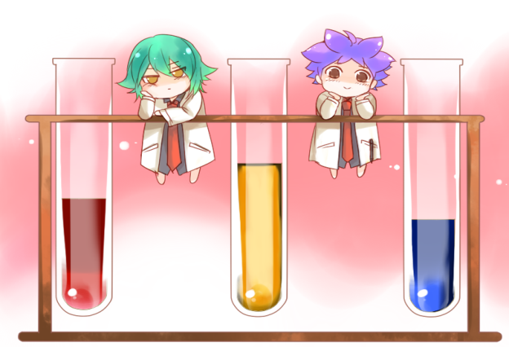
CHÀO MỪNG QUÝ THẦY CÔ
ĐẾN DỰ GIỜ
Môn Tiếng Việt

Slide 2
Bài 38

Slide 3
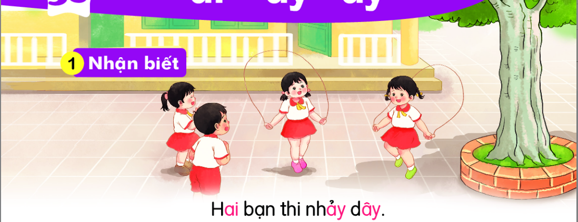

Slide 4
ai
ay
ây
h
ai
hai
bài
lái
nảy
tay
đậy
lẫy

Slide 7
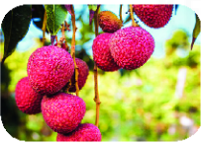
®¸m m©y
chïm v¶i
m¸y cµy

Slide 8
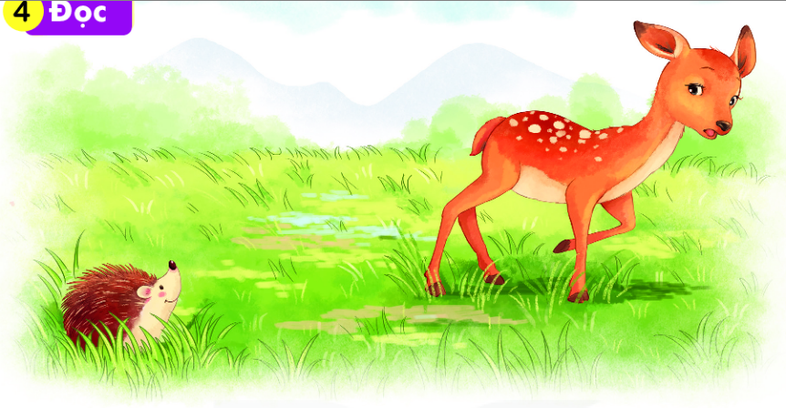
Nai con nhìn thấy con gì bé nhỏ, thân đầy gai nhọn trên bãi cỏ. Nó chạy về nhà, hổn hển kể cho mẹ nghe. Nai mẹ tủm tỉm: “Bạn nhím đấy con ạ”.

Slide 9
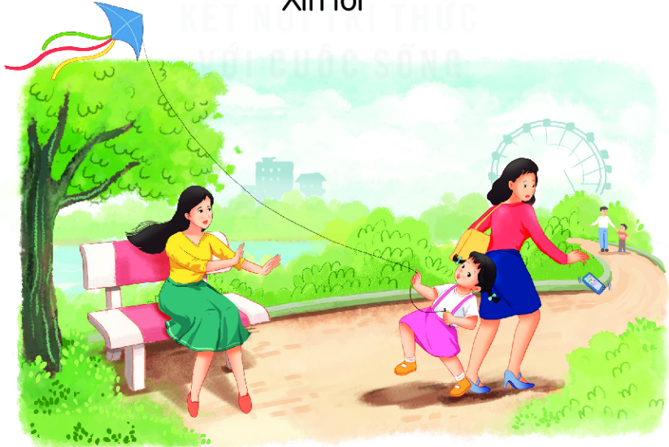
Xin lỗi

Slide 10
Dặn dò ..................... ..................

